Slide 1

Hugging Face 勉強会
この資料は下記GitHubの一部を再利用して作っています。
https://github.com/nlp-with-transformers/notebooks
是非ともこの本を手に取って勉強してください

Slide 2
目次
自己紹介
勉強会の目的
Hugging Faceを使おうと思ったわけ
Hugging Faceとは
Hugging Faceサイトの構成と見方
デモンストレーション
デモンストレーションの前に
Google Colabで使ってみる
UseCaseを考えてみよう
まとめ
本日の想定レベル：⭐️⭐️○○○
Python ：ちょっとわかる
LLM ：ちょっとわかる
英語 ：ほとんどわかんない

Slide 3









自己紹介
ザ・JTC企業で製造現場の効率化の支援
（システム導入/開発/AI活用）
1974年生まれの50歳
愛媛県今治市出身の名古屋市在住
元自転車選手のフィドル（🎻）弾き
Shinji Ikeda

Slide 4
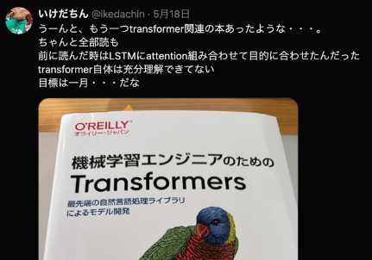
勉強会の私の目的
Hugging Faceを使う仲間作り
なかなか日本語の資料がない
日本語の書籍があまりない
Udemyにも講座がない
あわよくばGENIACみたいなのに参加したい
[GENIAC 採択プロジェクト] 多様な日本語能力の向上を目指した公開の基盤モデル開発 | 東京大学松尾研究室 - Matsuo Lab (u-tokyo.ac.jp)
’23企業協働メンバーが二人参加！！（ｶｺｲｲ）

Slide 5

Hugging Faceを使おうと思ったわけ
Transformerの理解をしたくて買った本
→ 大半がTransformersの本だった。
いろんなモデルがここ一箇所で探せる/試せると言うより、
メモリーに乗り切らない学習データを扱えるところ
メモリーマッピング
メモリーに学習データを読み込むのではなく、ディスク上のファイルを直接読み込むことでメモリーの節約を行う
ストリーミング
大量の学習データをローカルPCに置くではなく、その時に必要な分だけをダウンロードしながら学習を進めていく

Slide 6


Hugging Faceとは １
さまざまな
モデル
さまざまな
データセット
モデルやデータセット、使い方などを共有し、容易に活用
（AIモデルのGitHub、辞書みたいなもの）

Slide 7
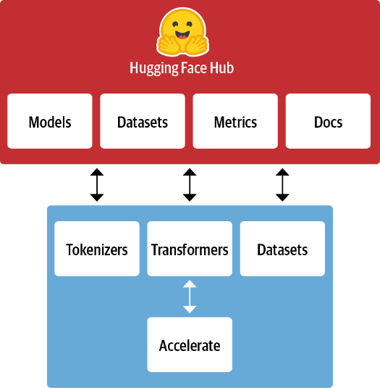
Hugging Faceとは ２
さまざまな
モデル
ライブラリなどの
ドキュメント群
さまざまな
学習データセット
さまざまな
評価指標
Huggging Face Hubを便利に使うためのライブラリ群

Slide 8
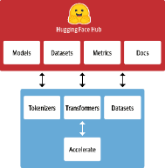
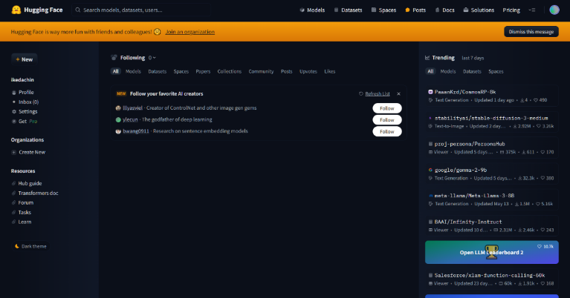
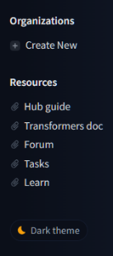
Hugging Faceサイトの構成と見方
B
A

Slide 9
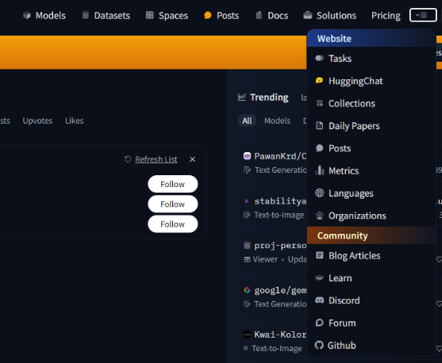
B’

Slide 10
デモンストレーション
結局、使ってみた方が理解が早い！
「Textbooks Are All You Need」の論文で有名になったPhi-1の派生
“Phi-1.5（Microsoft）” を使ってみよう￼￼￼￼￼￼
論文はこちら
HuggingfaceのPhi-1.5のページ
Google Colaboratory
必要なもの
Googleアカウント（Google Colaboratoryを使う場合）
HuggingFaceアカウント（必須ではないと思うけど・・・）

Slide 11
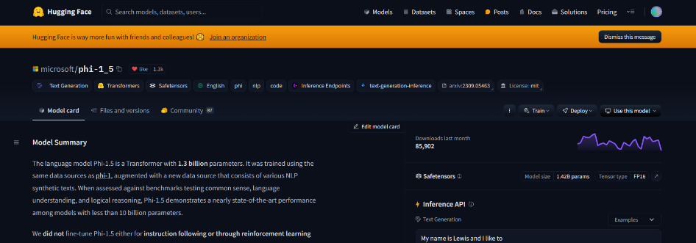
デモンストレーションの前に １ Phi-1.5のページを見てみる
①
②
③
https://huggingface.co/microsoft/phi-1_5

Slide 12
デモンストレーションの前に ２ LLMの処理をイメージする
[ 8206, 2070, 318, 477, 345, 761, 13, 198, 198, 3109, 2798, 2696, 25, 198, 198, 16, 13, 1867, 318, 257, 2685, 3072, 30, 198, 33706, 25, 317, 2685, 3072, 318, 257, 3335, 326, 3578, 345, 284, 787, 3072, 3848, 11, 3758, 2420, 6218, 11, 290, 1895, 262, 5230, 13, 198, 198, 17, 13, 1867, 389, 617, 18199, 326, 345, 460, 779, 351, 534, 2685, 3072, 30, 198, 33706, 25, 2773, 18199, 326, 345, 460, 779, 351, 534, 2685, 3072, 2291]
[ 8206, 2070, 318, 477, 345, 761, 13]
IDs
Logits or IDs
文章
トークナイザ
モデル
後処理
文章
Textbook is all you need.
Textbook is all you need.
Exercises:
1. What is a cell phone?
Answer: A cell phone is a device that allows you to make phone calls, send text messages, and access the internet.
2. What are some accessories that you can use with your cell phone?
Answer: Some accessories that you can use with your cell phone include

Slide 13
GoogleColabで使ってみよう！
Google Colab ← click
HuggingfaceのPhi-1.5のページ ← click

Slide 14
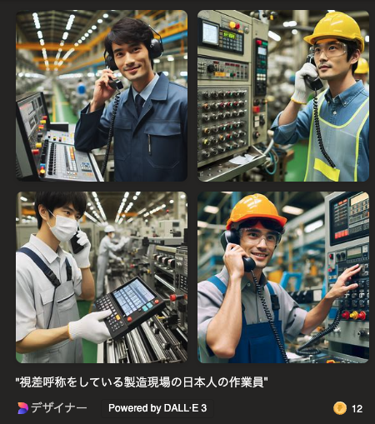
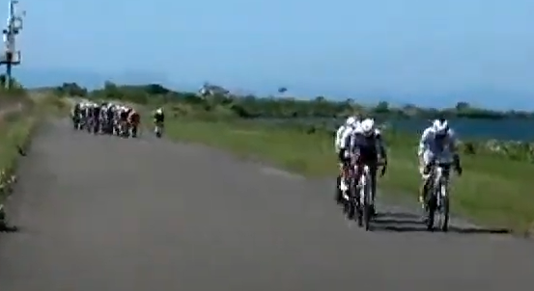
UseCaseを考えてみよう
ローカルLLMに活路？
社内特化？特定の目的特化？
一般的でない専門用語
視差呼称、はつり、デレッキ、うま
逃げ、刺す、芋掘り、三味線・・・
Copilotで作ったけど
視差呼称できず・・・汗

Slide 15
まとめ
ちょっと難しそうだけど、なんやら便利そう！
日本語の資料が少ないから、みんなで頑張ろうぜ！
みんなでHuggingFaceを使ってみよう！

Slide 17
補足

Slide 18
Datasetsの便利なところ
強力なmap関数
Pythonのmap関数より遥かに強力
使いやすいDataset形式
ほぼ、辞書形式
stream
必要なデータだけを取得しながら使える

Slide 19
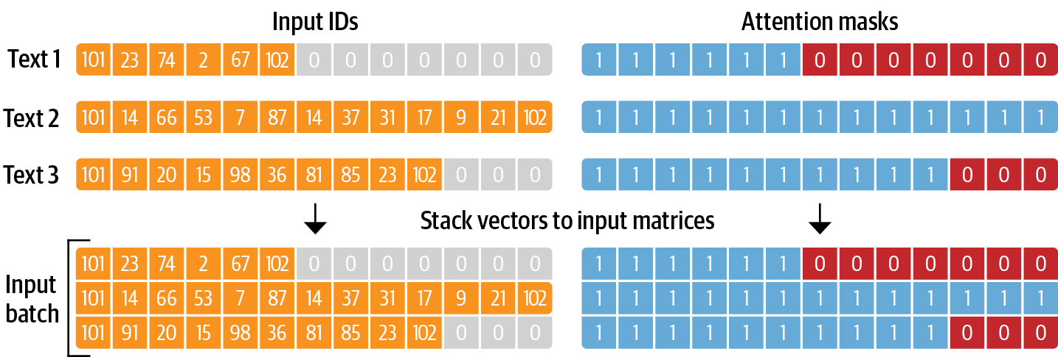

Slide 20
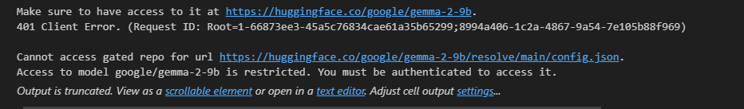
Login

Slide 21
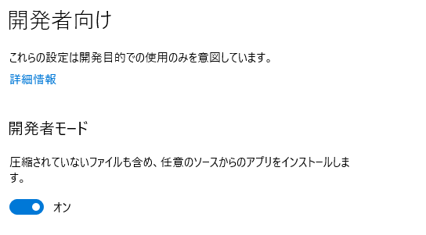
Windows固有の設定

Slide 22

前提知識（LLMの推論の流れ）
textbook is all you need.
トークン化
“attention”, “is”, “all”, “you”, “need”, “.”
tokenizer
ID化
[101, 3086, 2003, 2035, 2017, 2342, 102]
埋め込み
[[2,23,86,・・・],
[5,9,10,27,・・・],
[9,・・・], [44・・・], [52・・・], [266・・・], [90・・・]]
位置情報の付与
GPTモデル/BERTなど
値は適当です💦
model
[[2,23,86,・・・],
[5,9,10,27,・・・],
[9,・・・], [44・・・], [52・・・], [266・・・], [90・・・]]
ID出力
[101, 3086, 2003, 2035, 2017, 2342, 102]
tokenizer
必要なのは教科書だけ！
GPT3.5以降は1536次元
BERTは768次元

